Slide 1

היו הוגנים (אם אתם יכולים)
Be fare if you can
מה משותף ל: (מלבד העובדה שכולם עוסקים במקרקעין בדרך זו או אחרת)
קבוצת רכישה ?
מחיר למשתכן ?
דירה להשכיר ?
הרחבות במושבים ?
עסקאות קומבינציה ?
פינוי בינוי ?
איחוד וחלוקה ללא הסכמה ?

Slide 2
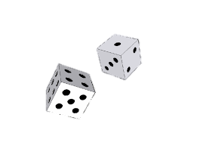
התשובה :
בכולם, או לפחות ברובם, נעשית חלוקת היחידות בהגרלה
ו/או באופן שרירותי מתוחכם.
שיטת ההגרלה היא : המספר הנמוך יותר בוחר לפני כל המספרים הגבוהים ממנו את היחידה המועדפת עליו.
באופן שרירותי – גורם שלישי, ניטרלי, עורך את ההקצאה בדרך מתוחכמת.
בחינת הסיכויים / הסיכונים הינה תהליך מורכב מבחינה סטטיסטית אולם קיימת אפשרות סבירה בה המספרים האחרונים לבחור יאלצו "לבחור" יחידה שכלל לא רצו.
גם בשיטת החלוקה המתוחכמת רבים הסיכויים כי פלוני יקבל את היחידה שאינו חפץ כלל לקבלה.

Slide 3
מאחר ובני האדם, באשר הם, מוגדרים כשונאי סיכון, במיוחד בערכי שווי גבוהים, הם יסרבו להשתתף בהגרלה שכזו אלא אם כן תמצא שיטה אחרת שתהיה הוגנת ובנוסף שתהיה ללא קנאה צולבת.
ברור כי אם תמצא אלטרנטיבה לשיטת ההגרלה שתהיה הוגנת וללא קנאה צולבת, הרי שיטת ההגרלה בכל המקרים לעיל, תעבור לעד מן העולם.
כדי להוכיח כי שיטת ההגרלה הינה שיטה לא הוגנת, נבחן את הדוגמה הבאה:
נתונה קבוצת רכישה בת 10 חברים בחלקים שווים ביניהם.
נניח כי הקבוצה קיבלה הקצאה של מגרש עם 12 יחידות דיור בשווי שונה מדירה לדירה כך שבכל מקרה ייווצרו תשלומי איזון.

Slide 4
הקבוצה החליטה לחלק 10 דירות כך שלכל אחד מחבריה תהיה דירה אחת. ואת שתי הדירות הנוספות ישאירו בבעלות חברי הקבוצה כהשקעה או למכירה עתידית ובמיוחד לאיפוס תשלומי האיזון.
נערכה שומה ע"י שמאי מקרקעין אשר תוצאותיה הוצגו לכל חברי הקבוצה.
כל אחד מחברי הקבוצה מכין דיסקרטית רשימת יחס העדפות או יחס סלידה לכל אחת מהדירות המיועדות לחלוקה.
העדפה פירושה: הסכום שיהיה מוכן להוסיף להערכת השמאי כדי להגדיל סיכוייו לזכות בדירה זו.
סלידה פירושה: הסכום אותו יפחית מהערכת השמאי כדי להקטין סיכוייו לזכות בדירה זו.
תנאי שאינו הכרחי הוא כי גובה ההעדפה הכספית יהיה זהה לגובה הסלידה הכספית כך שהסכום הכולל לאחר סיכום העדפות והסלידות יהיה זהה להערכת השמאי.
טבלה זו תשמש את הבעלים לבחור את הדירה בהגרלה.

Slide 5
עקרונות למילוי יחס העדפה/סלידה :
כל הערכים באלפי ש"ח
לצורך הדוגמא בלבד:
העדפה מקסימלית לדירה: 5,000 ש"ח.
העדפה מינימלית לדירה: 1,000 ש"ח.
סלידה מקסימלית לדירה: 5,000 – ש"ח.
סלידה מינימלית לדירה: 1,000 – ש"ח.
הערה: הערכים יכולים להיות גבוהים או נמוכים מהסכומים לעיל.

Slide 6
בטבלה הבאה, הערכת השמאי וההערכות הסובייקטיביות של כל אחד מחברי הקבוצה לפי יחסי ההעדפה והסלידה לדירות :
Property | Appraiser Value (K) | Owner 1 | Owner 2 | Owner 3 | Owner 4 | Owner 5 | Owner 6 | Owner 7 | Owner 8 | Owner 9 | Owner 10
 | Percent | 10% | 10% | 10% | 10% | 10% | 10% | 10% | 10% | 10% | 10%
1 | 1,600 | 1,603 | 1,595 | 1,603 | 1,599 | 1,605 | 1,599 | 1,604 | 1,601 | 1,597 | 1,603
2 | 1,650 | 1,654 | 1,655 | 1,655 | 1,648 | 1,649 | 1,651 | 1,647 | 1,649 | 1,654 | 1,646
3 | 1,700 | 1,705 | 1,704 | 1,697 | 1,704 | 1,696 | 1,702 | 1,695 | 1,702 | 1,705 | 1,697
4 | 1,750 | 1,746 | 1,752 | 1,754 | 1,745 | 1,753 | 1,745 | 1,753 | 1,748 | 1,751 | 1,755
5 | 1,800 | 1,795 | 1,799 | 1,801 | 1,802 | 1,804 | 1,797 | 1,805 | 1,805 | 1,798 | 1,804
6 | 1,850 | 1,849 | 1,851 | 1,846 | 1,846 | 1,851 | 1,855 | 1,852 | 1,846 | 1,846 | 1,849
7 | 1,900 | 1,901 | 1,896 | 1,902 | 1,905 | 1,895 | 1,898 | 1,901 | 1,895 | 1,895 | 1,902
8 | 1,950 | 1,952 | 1,953 | 1,945 | 1,947 | 1,948 | 1,953 | 1,948 | 1,953 | 1,949 | 1,945
9 | 2,100 | 2,097 | 2,098 | 2,099 | 2,101 | 2,097 | 2,096 | 2,096 | 2,097 | 2,102 | 2,098
10 | 2,150 | 2,148 | 2,147 | 2,148 | 2,153 | 2,152 | 2,154 | 2,149 | 2,154 | 2,153 | 2,151
sum | 18,450 | 18,450 | 18,450 | 18,450 | 18,450 | 18,450 | 18,450 | 18,450 | 18,450 | 18,450 | 18,450

Slide 7
ההגרלה ושברה
נערכה הגרלה ממוחשבת שבה עלה בגורל סדר בחירת הדירות:
בעלים | סדר בחירה
Owner 1 | ראשון
Owner 2 | שני
Owner 3 | שלישי
Owner 4 | עשירי
Owner 5 | רביעי
Owner 6 | שישי
Owner 7 | שביעי
Owner 8 | שמיני
Owner 9 | תשיעי
Owner 10 | חמישי
שיטת הבחירה היא : בחר את הדירה המועדפת עליך ביותר מבין הדירות שנותרו לבחירה. תשלומי האיזון יחושבו לפי הערכת השמאי.

Slide 8
בטבלה הבאה תוצאת ההגרלה:
Property | Appraiser | Owner 1 | Owner 2 | Owner 3 | Owner 4 | Owner 5 | Owner 6 | Owner 7 | Owner 8 | Owner 9 | Owner 10
 | percent | 10% | 10% | 10% | 10% | 10% | 10% | 10% | 10% | 10% | 10%
1 | 1,600 | 1,603 | 1,595 | 1,603 | 1,599 | 1,605 | 1,599 | 1,604 | 1,601 | 1,597 | 1,603
2 | 1,650 | 1,654 | 1,655 | 1,655 | 1,648 | 1,649 | 1,651 | 1,647 | 1,649 | 1,654 | 1,646
3 | 1,700 | 1,705 | 1,704 | 1,697 | 1,704 | 1,696 | 1,702 | 1,695 | 1,702 | 1,705 | 1,697
4 | 1,750 | 1,746 | 1,752 | 1,754 | 1,745 | 1,753 | 1,745 | 1,753 | 1,748 | 1,751 | 1,755
5 | 1,800 | 1,795 | 1,799 | 1,801 | 1,802 | 1,804 | 1,797 | 1,805 | 1,805 | 1,798 | 1,804
6 | 1,850 | 1,849 | 1,851 | 1,846 | 1,846 | 1,851 | 1,855 | 1,852 | 1,846 | 1,846 | 1,849
7 | 1,900 | 1,901 | 1,896 | 1,902 | 1,905 | 1,895 | 1,898 | 1,901 | 1,895 | 1,895 | 1,902
8 | 1,950 | 1,952 | 1,953 | 1,945 | 1,947 | 1,948 | 1,953 | 1,948 | 1,953 | 1,949 | 1,945
9 | 2,100 | 2,097 | 2,098 | 2,099 | 2,101 | 2,097 | 2,096 | 2,096 | 2,097 | 2,102 | 2,098
10 | 2,150 | 2,148 | 2,147 | 2,148 | 2,153 | 2,152 | 2,154 | 2,149 | 2,154 | 2,153 | 2,151
Percent Value |  | 1,845 | 1,845 | 1,845 | 1,845 | 1,845 | 1,845 | 1,845 | 1,845 | 1,845 | 1,845
Selected Value |  | 1,700 | 1,650 | 1,750 | 1,950 | 1,600 | 1,850 | 1,900 | 2,150 | 2,100 | 1,800
Balance |  | 145 | 195 | 95 | -105 | 245 | -5 | -55 | -305 | -255 | 45
lottery order |  | 1 | 2 | 3 | 10 | 4 | 6 | 7 | 8 | 9 | 5
מקדם שביעות רצון | 50
סכום | 32 | 5 | 5 | 4 | -3 | 5 | 5 | 1 | 4 | 2 | 4
שביעות רצון | 64%

Slide 9
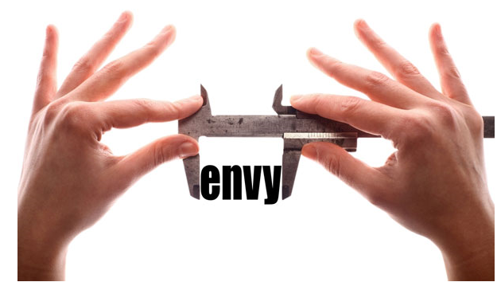
ומה על הקנאה ?
נגדיר תחילה את המושג "קנאה" ואיך היא נמדדת :
"קנאה" : לפחות לאחד מחברי הקבוצה יש אינטרס להחליף את "זכייתו" עם חבר אחר בהתאם לחלקם היחסי בכלל הנכסים.
מכאן נובע כי "היעדר קנאה" היא הקצאה בה לאיש מחברי הקבוצה אין אינטרס להחליף את "זכייתו" עם חבר אחר בקבוצה.
מדידת הקנאה : כל אחד מחברי הקבוצה בוחן את ה"זכייה" של כל אחד מיתר החברים לפי יחס ההעדפות שלו. במילים אחרות; היעדר קנאה הוא מצב שבו כל אחד מחברי הקבוצה "מצא" כי אף לא חבר אחר קיבל יותר ממנו בהתאם לחלקו היחסי בכלל הנכסים.
בשיטת ההגרלה לא נשאר עודף של תשלומי איזון מאחר והם מבוצעים לפי הערכת השמאי ולכן לא ניתן לסלק את הקנאה, ככל שקיימת, באמצעות תשלומי צד.
בשקופית הבאה בחינת הקנאה בהתאם לבחירת הדירות בהגרלה.

Slide 10
הצגת הקנאה בערכים כספיים :
מהטבלה עולה כי למחצית מחברי הקבוצה נוצרה קנאה במחצית השנייה של חברי הקבוצה.

Slide 11
הצגת הקנאה ב-% :
מהטבלה עולה כי למחצית מחברי הקבוצה נוצרה קנאה במחצית השנייה של חברי הקבוצה.

Slide 12
סיכום טבלת ההגרלה :
כמות בעלים | סוג העדפה | סה"כ באש"ח
4 | העדפה ראשונה | 20
3 | העדפה שנייה | 12
1 | העדפה רביעית | 2
1 | העדפה חמישית | 1
1 | סלידה שלישית | 3 -
סה"כ ניקוד |  | 32 מתוך 50 מרבי (64%)
50% מחברי הקבוצה מקנאים ב50% האחרים.
מי מוכן להשתתף בהגרלה בלתי הוגנת שכזו ?
כשאין חלופה – נקדש את מה שיש.
כשיש חלופה – מההגרלה נתגרש.

Slide 13
החלופה לשיטת ההגרלה :
חלוקה הוגנת וללא קנאה
לביצוע החלוקה ההוגנת נשתמש בטבלת יחס העדפות של כל אחד מהבעלים כפי שנתקבל ומוצג בשנית להלן :
Property | Appraiser Value (K) | Owner 1 | Owner 2 | Owner 3 | Owner 4 | Owner 5 | Owner 6 | Owner 7 | Owner 8 | Owner 9 | Owner 10
 | Percent | 10% | 10% | 10% | 10% | 10% | 10% | 10% | 10% | 10% | 10%
1 | 1,600 | 1,603 | 1,595 | 1,603 | 1,599 | 1,605 | 1,599 | 1,604 | 1,601 | 1,597 | 1,603
2 | 1,650 | 1,654 | 1,655 | 1,655 | 1,648 | 1,649 | 1,651 | 1,647 | 1,649 | 1,654 | 1,646
3 | 1,700 | 1,705 | 1,704 | 1,697 | 1,704 | 1,696 | 1,702 | 1,695 | 1,702 | 1,705 | 1,697
4 | 1,750 | 1,746 | 1,752 | 1,754 | 1,745 | 1,753 | 1,745 | 1,753 | 1,748 | 1,751 | 1,755
5 | 1,800 | 1,795 | 1,799 | 1,801 | 1,802 | 1,804 | 1,797 | 1,805 | 1,805 | 1,798 | 1,804
6 | 1,850 | 1,849 | 1,851 | 1,846 | 1,846 | 1,851 | 1,855 | 1,852 | 1,846 | 1,846 | 1,849
7 | 1,900 | 1,901 | 1,896 | 1,902 | 1,905 | 1,895 | 1,898 | 1,901 | 1,895 | 1,895 | 1,902
8 | 1,950 | 1,952 | 1,953 | 1,945 | 1,947 | 1,948 | 1,953 | 1,948 | 1,953 | 1,949 | 1,945
9 | 2,100 | 2,097 | 2,098 | 2,099 | 2,101 | 2,097 | 2,096 | 2,096 | 2,097 | 2,102 | 2,098
10 | 2,150 | 2,148 | 2,147 | 2,148 | 2,153 | 2,152 | 2,154 | 2,149 | 2,154 | 2,153 | 2,151
sum | 18,450 | 18,450 | 18,450 | 18,450 | 18,450 | 18,450 | 18,450 | 18,450 | 18,450 | 18,450 | 18,450

Slide 14
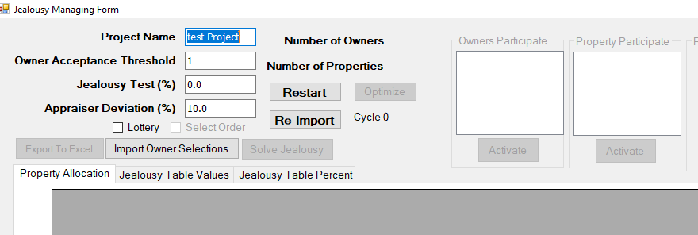
היכרות עם המערכת ממוחשבת
מוצג להלן קטע ממסך הבית של המערכת הממוחשבת ( Nemesis-Algo ) :

Slide 15
תהליך הפעלת המערכת
המערכת הממוחשבת מבקשת להעלות את קובץ ההעדפה/הסלידה שנשמר קודם לכן כקובץ אקסל ולאחר מכן מבצעת המערכת את הזיווג האופטימלי היציב בין בעלי הזכויות לבין הנכסים לחלוקה. בשלב זה מחשבת המערכת את תשלומי האיזון ביחס להעדפה/לסלידה ומגיעה למצב שבו כל בעלים מקבל בדיוק את מה שסבור היה שמגיע לו לפי חלקו היחסי.
כתוצאה מכך, מתקבלת תמיד קופה חיובית של עודף תשלומי איזון (מאחר והמערכת מחשבת העדפה מרבית).
בשקופית הבאה התוצאה המתקבלת לאחר שלב זה.

Slide 16
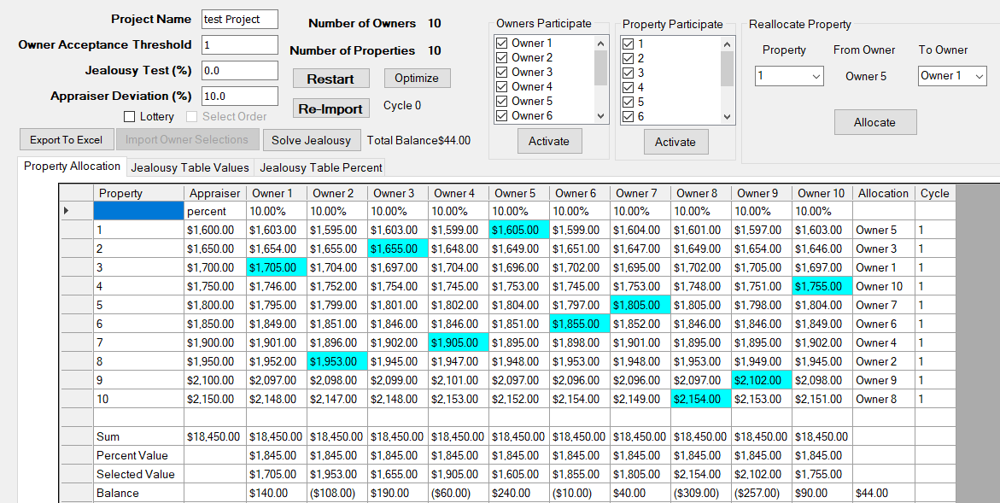
תצוגת שלב א'
(כל אחד מהבעלים מקבל בדיוק את חלקו היחסי)

Slide 17
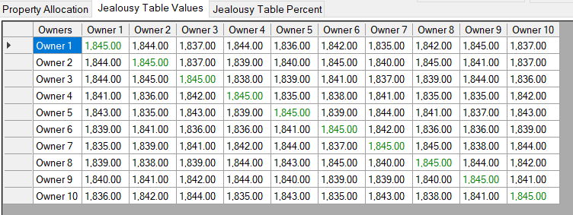
בדיקת הקנאה
המערכת בודקת במקביל להקצאה האם קיימת קנאה בין הבעלים ביחס להקצאה הראשונית.
בטבלה הבאה – בדיקת המערכת של שיעורי הקנאה. למזלנו לא נוצרה קנאה במקרה זה.

Slide 18
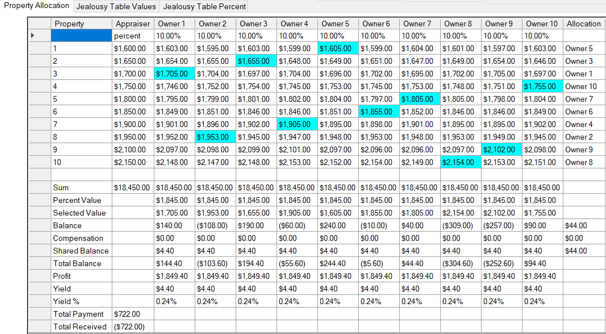
שלבי בדיקת הקנאה
ככל שנוצרת קנאה בין מי מחברי הקבוצה משתמשת המערכת בעודף הכספים בקופה כדי לסלק את הקנאה הצולבת. היתרה הנשארת בקופה מחולקת לפי השווי היחסי.
בטבלה הבאה – שלב ב' של חלוקת הקופה:

Slide 19

סיכום
שיטת ההגרלה אינה הוגנת ועלולה לפגוע במי מחברי הקבוצה דבר שאיש אינו מעוניין לקחת סיכון זה על עצמו.
שיעור שביעות הרצון בשיטת ההגרלה של כלל חברי הקבוצה בדוגמה שהוצגה הינו 64% בלבד (עם הסתברות גבוהה לפגיעה).
מערכת החלוקה ההוגנת יצרה שביעות רצון של כ-90% של כלל חברי הקבוצה (44 נקודות מתוך 50 נקודות מקסימליות).
מערכת הוגנת | יחס העדפה | סה"כ באש"ח
7 | העדפה ראשונה | 35
1 | העדפה שנייה | 4
1 | העדפה שלישית | 3
1 | העדפה רביעית | 2
אין קנאה צולבת בין חברי הקבוצה
שיטת ההגרלה | יחס העדפה | סה"כ באש"ח
4 | העדפה ראשונה | 20
3 | העדפה שנייה | 12
1 | העדפה רביעית | 2
1 | העדפה חמישית | 1
1 | סלידה שלישית | 3 -
קיימת קנאה צולבת בין חברי הקבוצה

Slide 20
שנה טובה
ותודה עבור ההקשבה

